Slide 1

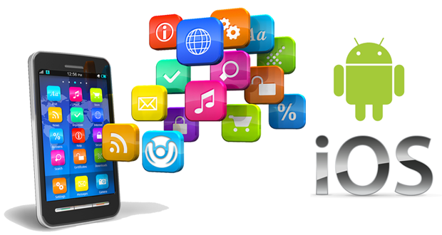

DAM GRADO SUPERIOR
Programación multimedia y dispositivos móviles

Slide 2
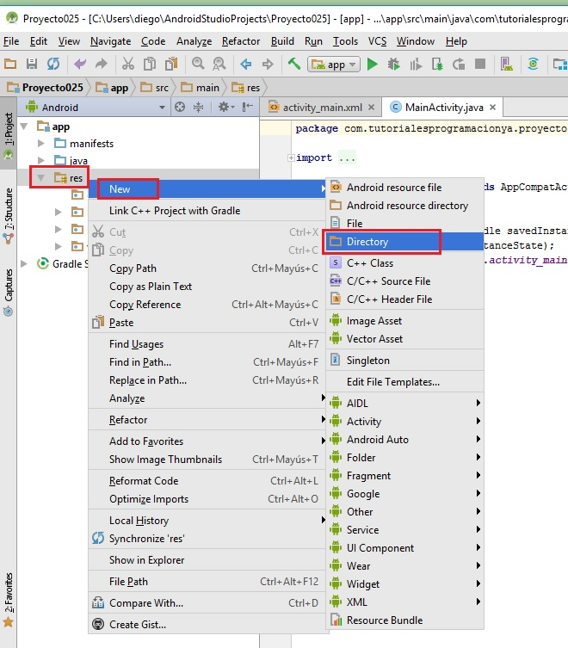
Reproducción de audio (archivo contenido en la aplicación)
eremos los pasos para reproducir un archivo mp3 (otros formatos soportados por Android son: Ogg, Wav)
Problema:
Primero crear un nuevo proyecto llamado Proyecto025.
Disponer dos botones con las etiquetas: Gato y León, luego cuando se presione reproducir el archivo de audio respectivo. Los archivos de sonidos almacenarlos en la misma aplicación.
Luego de crear el proyecto procedemos a crear una carpeta llamada raw que dependa de la carpeta res, almacenamos los dos archivos mp3 en dicha carpeta (para crear la carpeta presionamos el botón derecho del mouse sobre la carpeta res y seleccionamos New -> Directory):

Slide 3
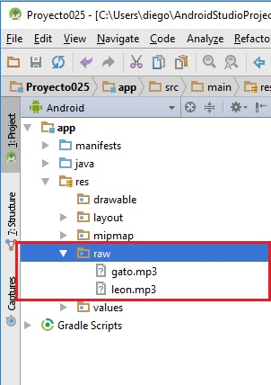
Luego copiamos los archivos a la carpeta (en Android Studio funciona el Copy/Paste desde el administrador de archivos del sistema operativo Windows):

Slide 4
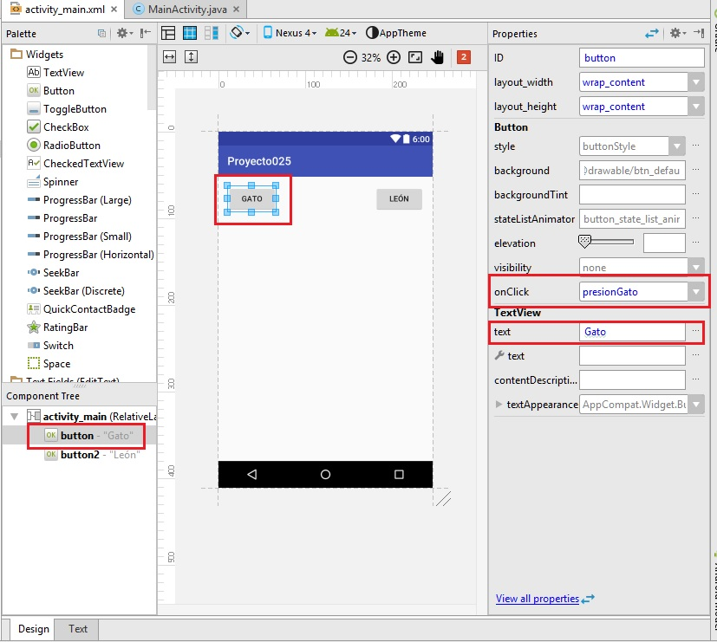
Creamos una interfaz con dos botones e inicializamos las propiedades text y onClick de cada botón:

Slide 5
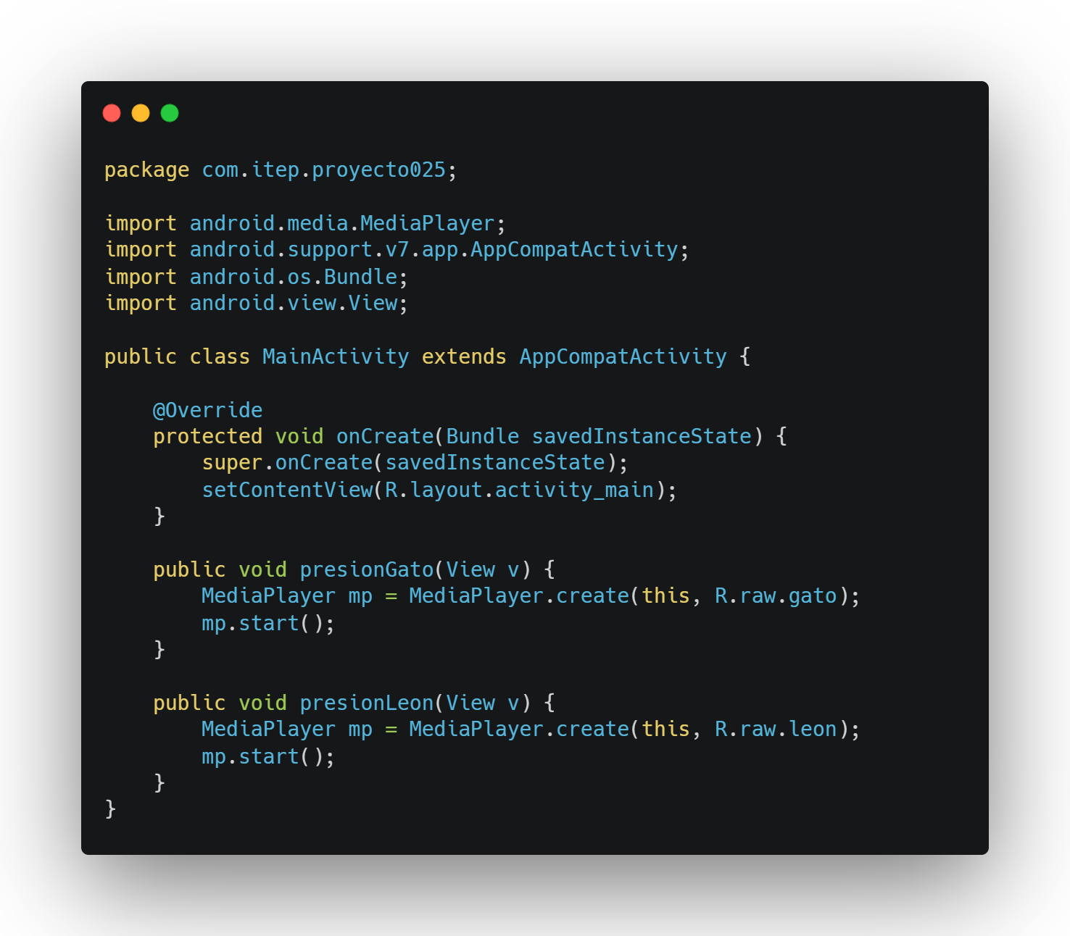
El código fuente es:

Slide 6
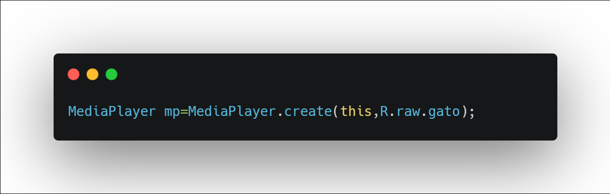
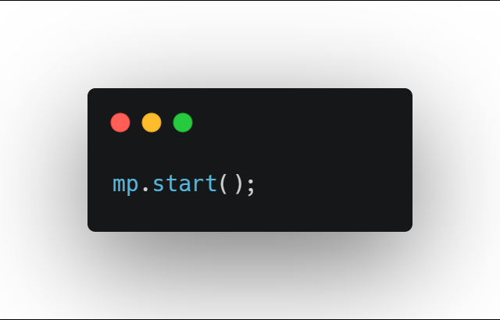
Cuando copiamos los archivos mp3 se genera luego en la clase R la referencia a los dos archivos y posteriormente los podemos rescatar cuando creamos un objeto de la clase MediaPlayer:
Seguidamente llamamos al método start:

Slide 7
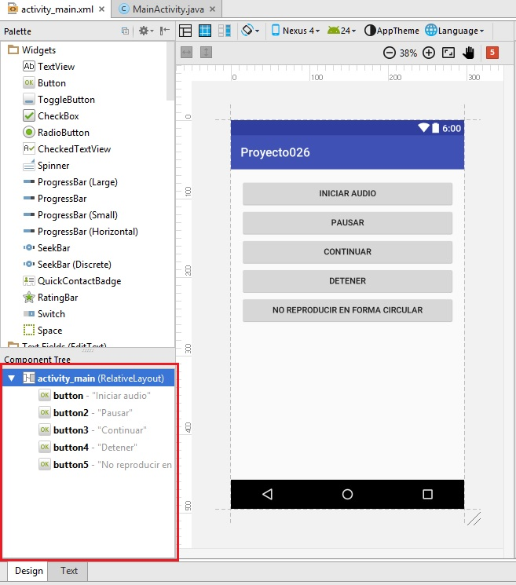
Reproducción, pausa, continuación y detención de un archivo de audio.
Problema:
Confeccionar una aplicación que permita Iniciar un archivo mp3, detener, continuar, detener en forma definitiva y activación o no de la reproducción en forma circular.
Crear un archivo mp3 con el programa Audacity contando del 1 al 30.
Primero creamos un proyecto (Proyecto026) y definimos los 5 botones y métodos a ejecutar cuando se presionen los botones respectivos:

Slide 8
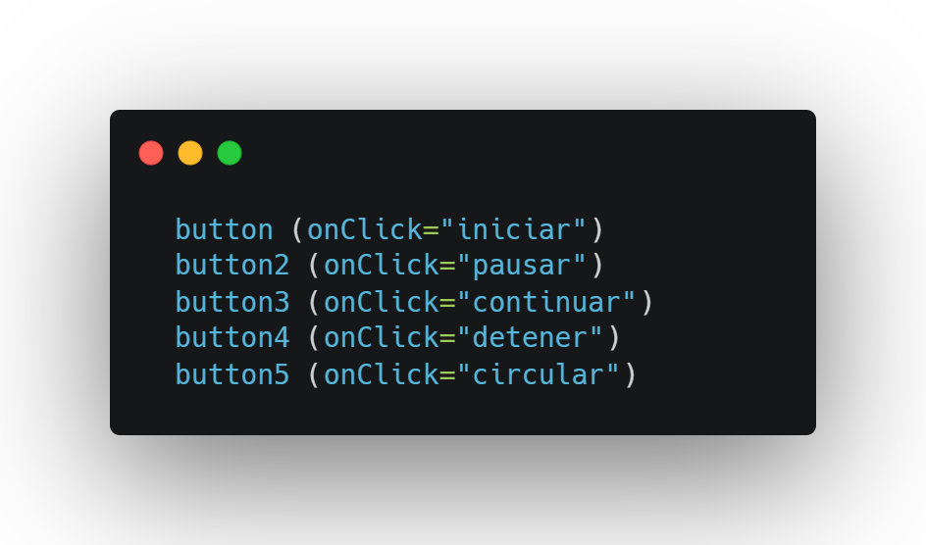
Iniciamos la propiedad onClick de cada botón:

Slide 9
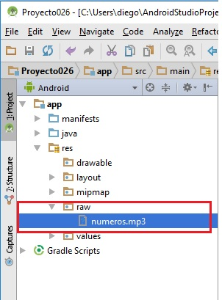
Creamos la carpeta raw y almacenamos en la misma el archivo mp3 creado previamente:

Slide 10
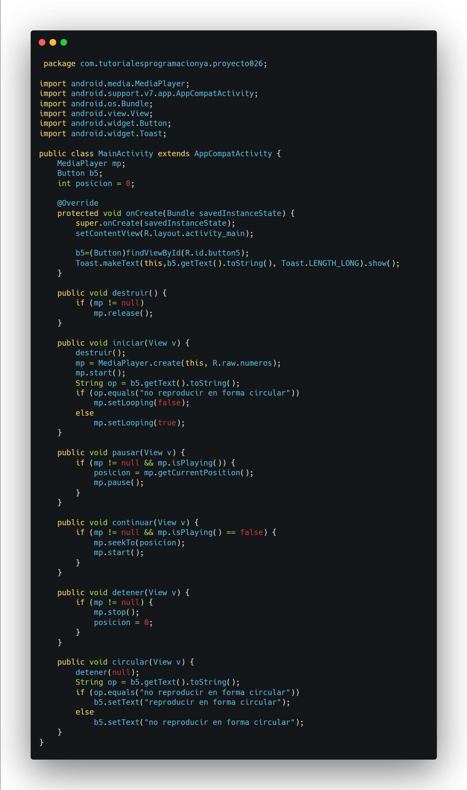
El código fuente es:

Slide 11
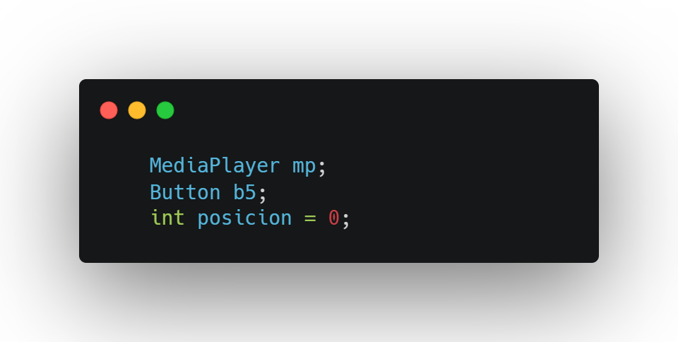
Primero definimos tres atributos uno de la clase MediaPlayer para administrar el archivo mp3, un entero donde se almacena la posición actual de reproducción en milisegundos (para poder continuarla en el futuro) y la referencia de un objeto de la clase Button:

Slide 12
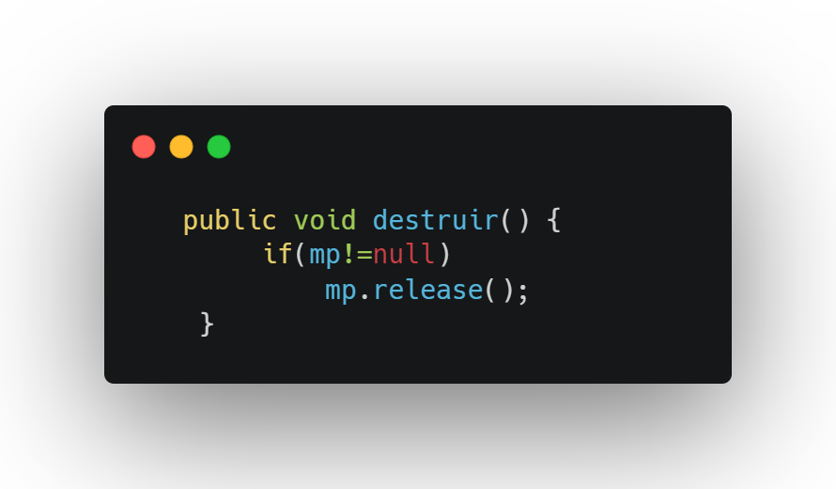
El método destruir verifica con un if si el objeto de la clase MediaPlayer está creado procede a liberar recursos del mismo llamando al método release:

Slide 13
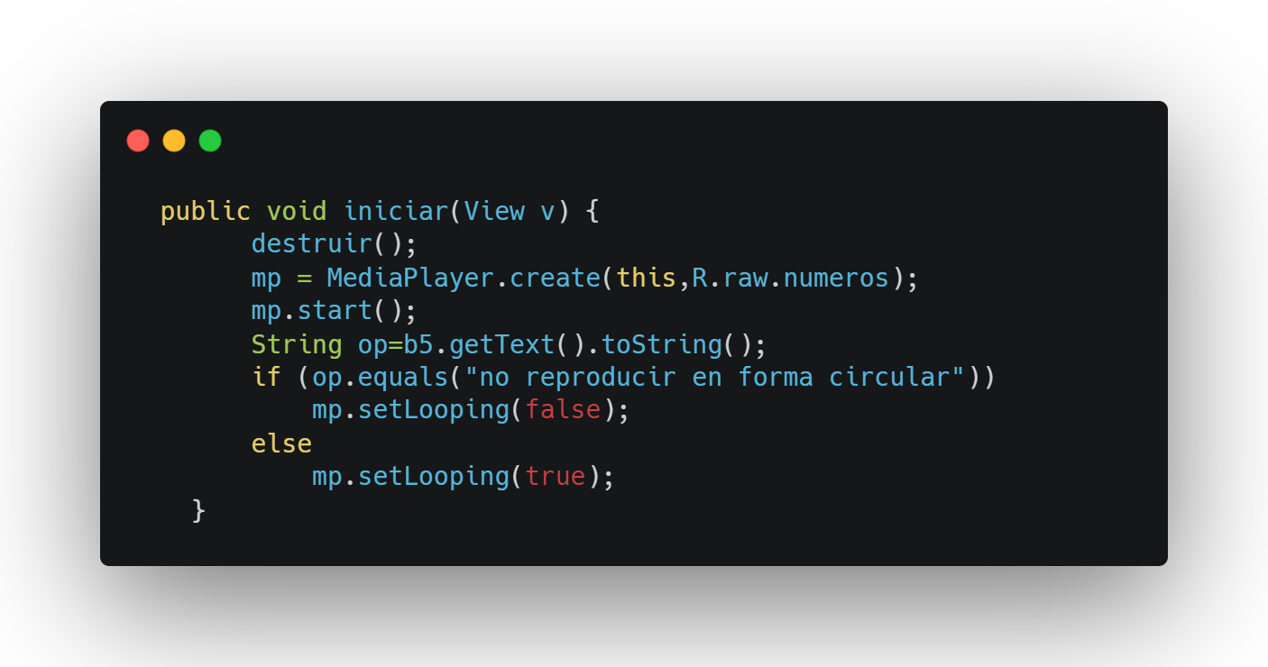
El método iniciar que se ejecuta al presionar el botón "iniciar" primero llama al método destruir (para el caso que el mp3 este en ejecución actualmente) seguidamente creamos un objeto de la clase MediaPlayer llamando al método create (en este hacemos referencia al archivo que copiamos a la carpeta raw) Llamamos al método start. Por último extraemos el texto del quinto botón y verificamos si la reproducción debe ejecutarse en forma circular (en forma indefinida una y otra vez):

Slide 14
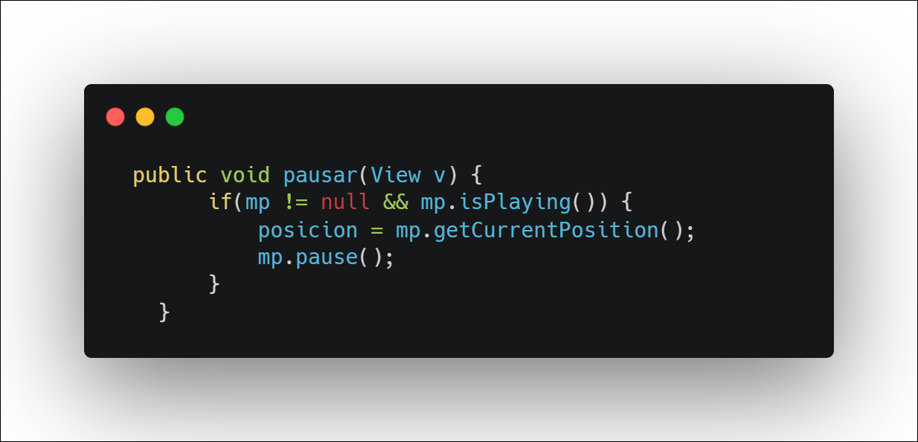
El método pausar verifica que el objeto de la clase MediaPlayer este creado y en ejecución, en caso afirmativo recuperamos la posición actual de reproducción y llamamos seguidamente al método pause:

Slide 15
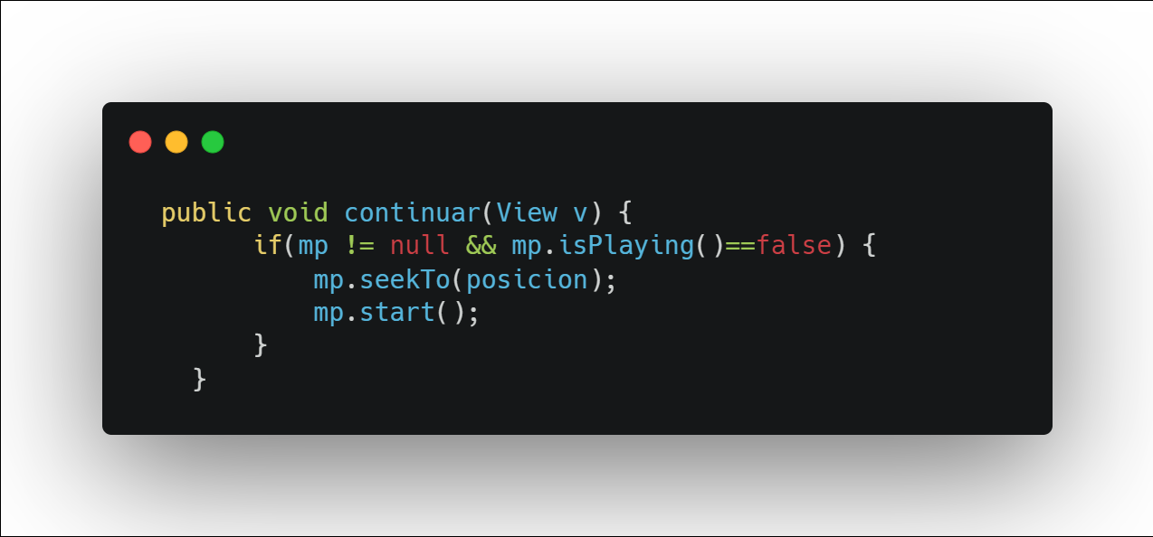
El método continuar verifica que el objeto de la clase MediaPlayer este creado y la propiedad isPlaying retorne false para proceder a posicionar en que milisegundo continuar la reproducción:

Slide 16
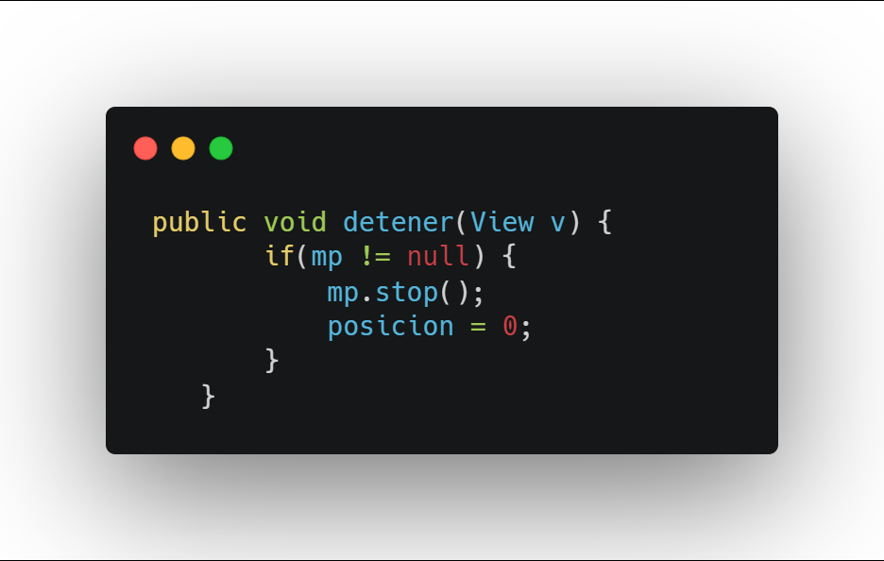
El método detener interrumpe la ejecución del mp3 e inicializa el atributo posicion con cero:

Slide 17
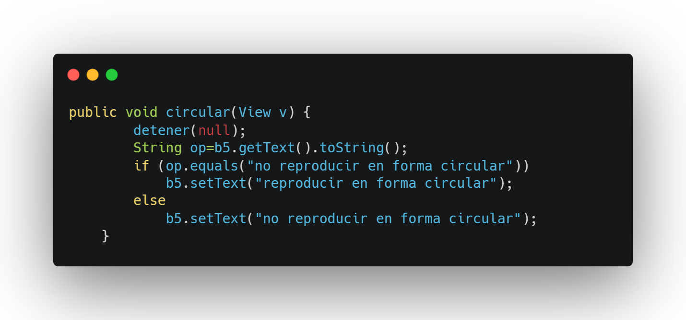
Cuando se presiona el botón que cambia si la reproducción se efectúa en forma circular o no procedemos a extraer su texto y según dicho valor almacenamos el valor opuesto:

Slide 18
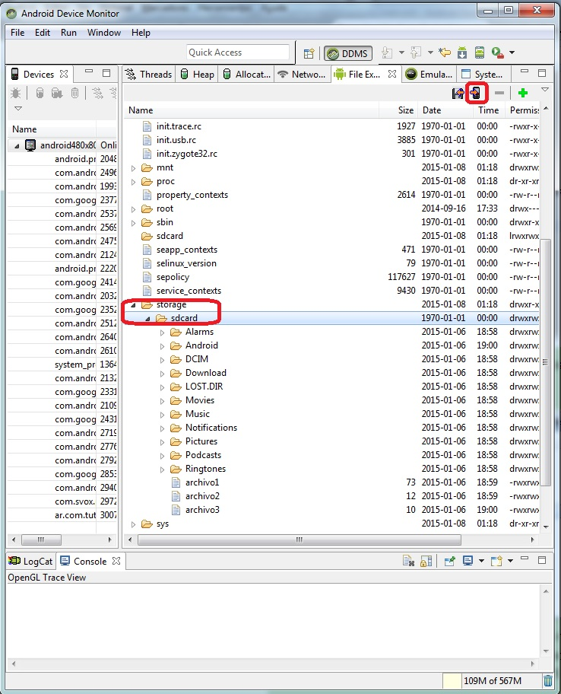
Reproducción de audio (archivo contenido en una tarjeta SD)
El objetivo de este concepto es acceder a un archivo mp3 almacenado en la tarjeta SD de nuestro equipo (tener en cuenta que esto solo funciona con un equipo que dispone la capacidad de tarjeta SD) Debemos utilizar un emulador que tenga configurado tarjeta SD.
Problema:
Disponer un botón con la etiqueta: "gato", luego cuando se presione reproducir el archivo de audio respectivo. El archivo de sonido almacenarlo en la tarjeta SD.
Luego de crear el proyecto (Proyecto027) debemos ejecutar la aplicación para poder acceder a la tarjeta SD que crea el emulador Android.
Una vez que se este ejecutando la aplicación (no importa que todavía no hemos implementado su funcionalidad) procedemos a abrir la ventana "Android Device Monitor". Seleccionamos del menú de opciones de Tools->Android->Android Device Monitor.
En la carpeta storage/sdcard debemos subir el archivo mp3 (debemos seleccionar esta carpeta con el mouse) Esto lo hacemos mediante un botón que aparece en la parte derecha de esta ventana "Push a file onto device", luego de esto tenemos el archivo montado en la tarjeta SD:

Slide 19
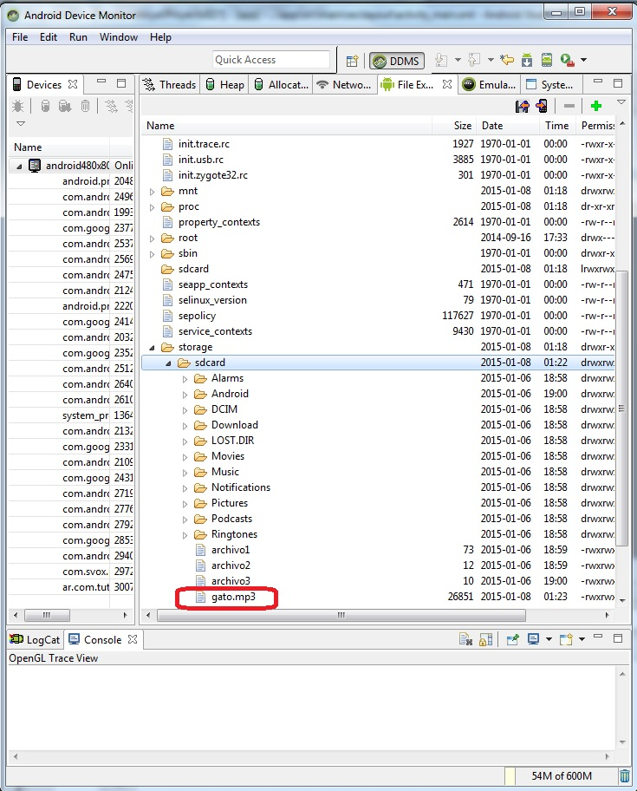
Luego de subirlo debe aparecer dentro de la lista de archivos que tiene la tarjeta SD:

Slide 20
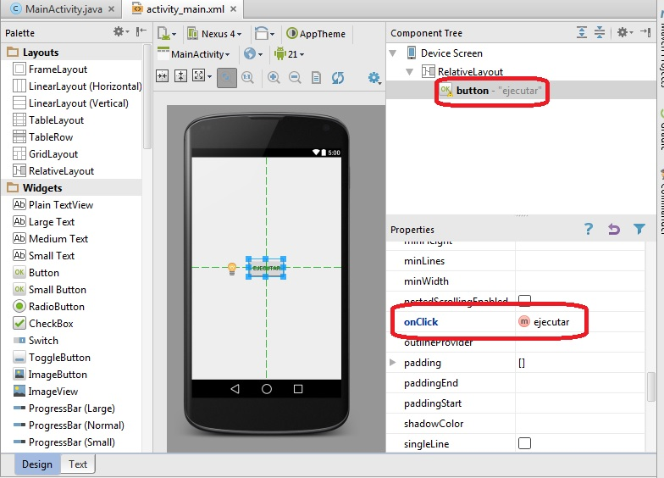
Ahora implementemos la interfaz de nuestra aplicación (un solo botón) que cuando se presione llame al método ejecutar:

Slide 21
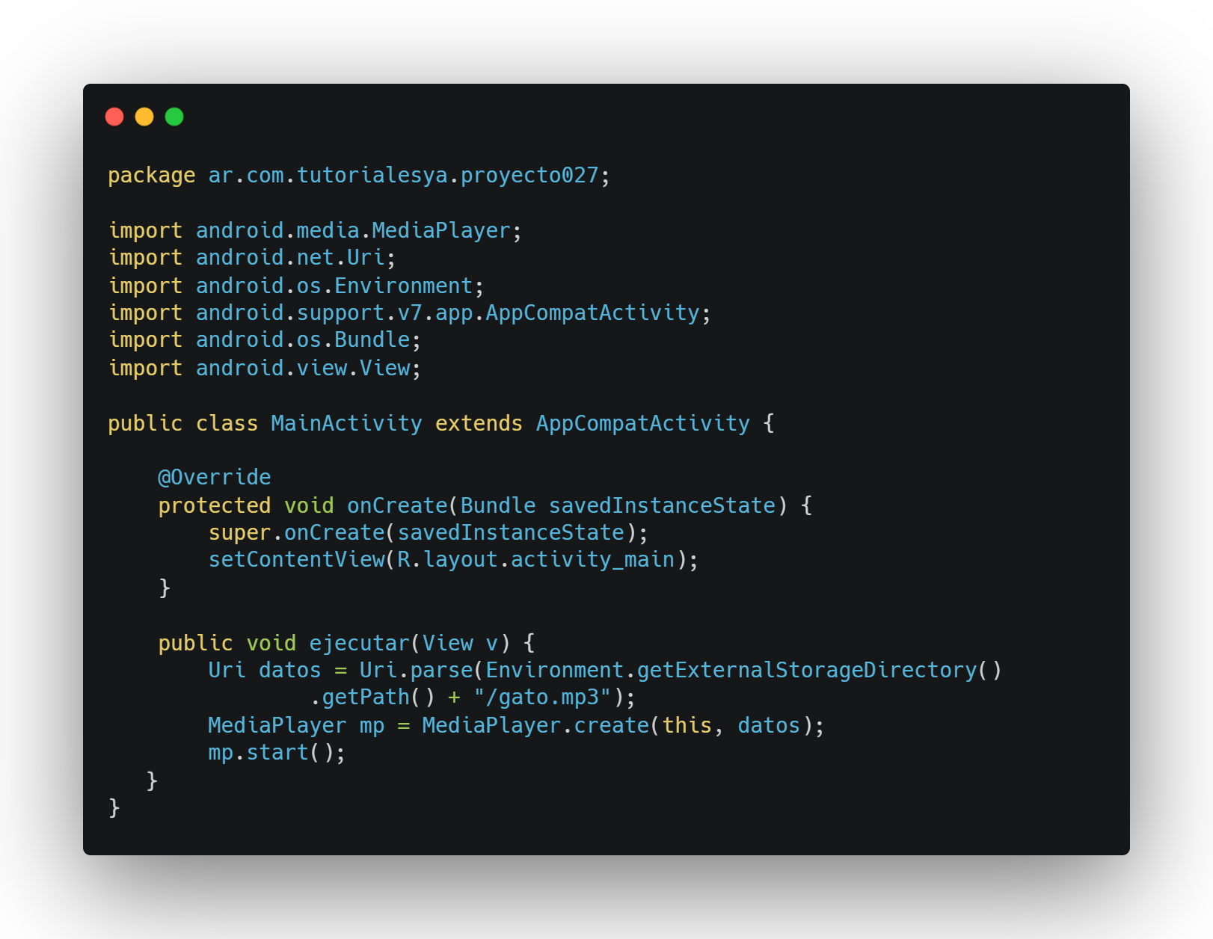
El código fuente es:

Slide 22
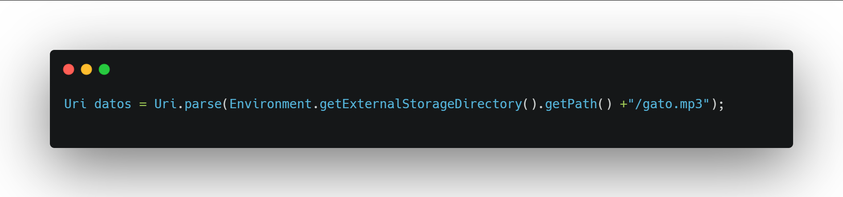
Creamos un objeto de la clase Uri llamando al método parse donde indicamos el path y nombre del archivo a recuperar:

Slide 23
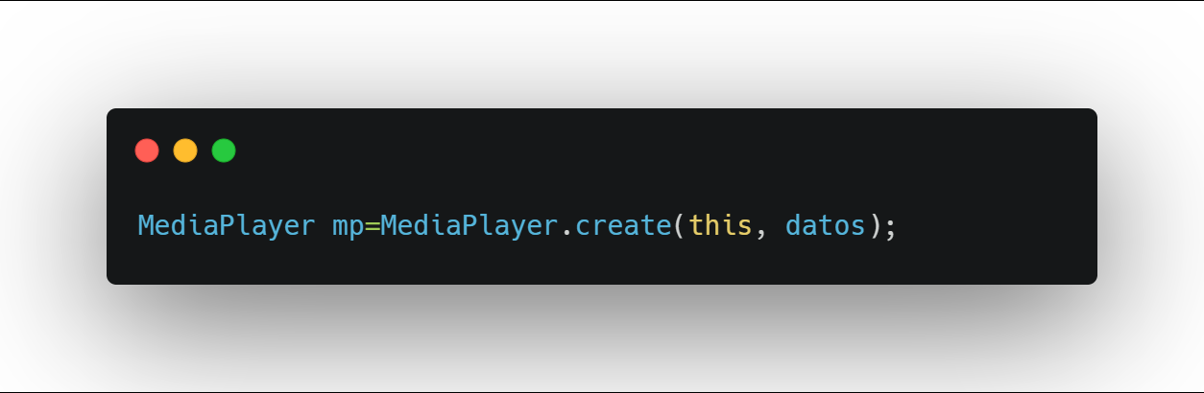
Creamos el objeto de la clase MediaPlayer pasando ahora la referencia del objeto de la clase Uri:

Slide 24
Iniciamos la reproducción del mp3:

Slide 25
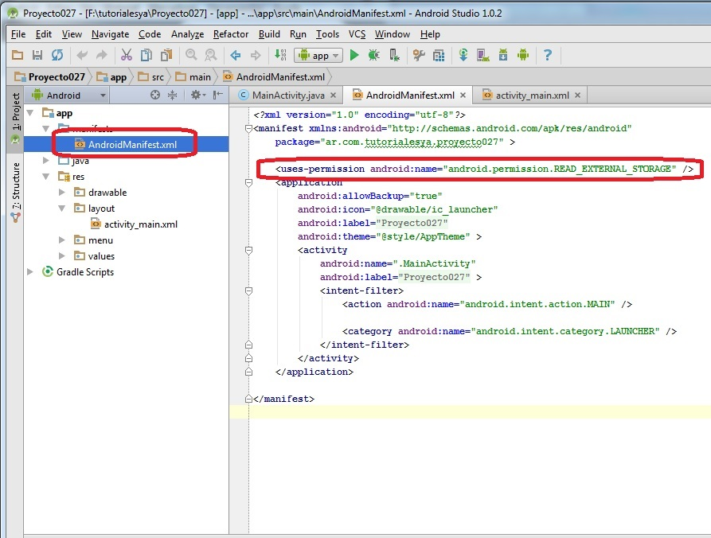
Otro paso importante antes de ejecutar la aplicación es agregar el permiso de leer la tarjeta SD, para ello modificamos el archivo AndroidManifest.xml agregando este permiso:
Recordar que para ejecutar este proyecto se debe subir un archivo mp3 llamado "gato.mp3" a la tarjeta SD.

Slide 26
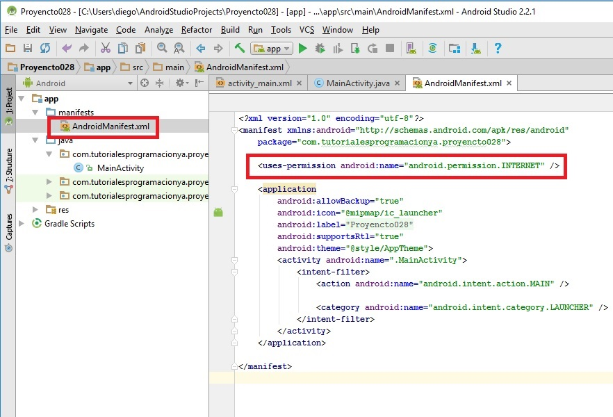
Reproducción de audio (archivo localizado en internet)
Ahora vamos a ver los pasos para reproducir un archivo almacenado en un servidor de internet.
Problema:
Disponer un botón con la etiqueta: "gato", luego cuando se presione reproducir el archivo de audio respectivo. El archivo de sonido se encuentra almacenado en http://www.codigodata.com/angular/gato.mp3
Creamos un proyecto (Proyecto028) y el primer paso es modificar el archivo AndroidManifest.xml donde autorizamos a la aplicación a acceder a recursos localizados en internet (debemos abrir este archivo y proceder a agregar el permiso de acceso a internet agregando la marca uses-permission respectivo):

Slide 27
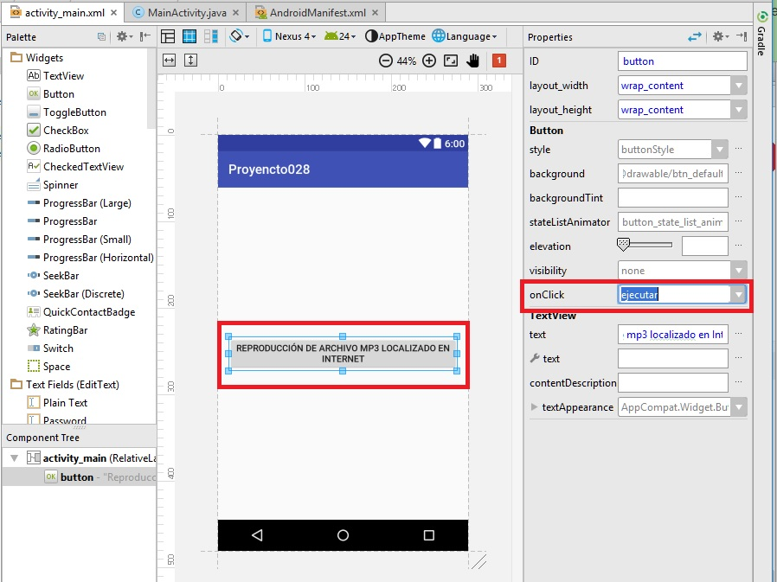
Creamos la interfaz de la aplicación e inicializamos el evento oClick del Button con el método que implementaremos llamado "ejecutar":

Slide 28
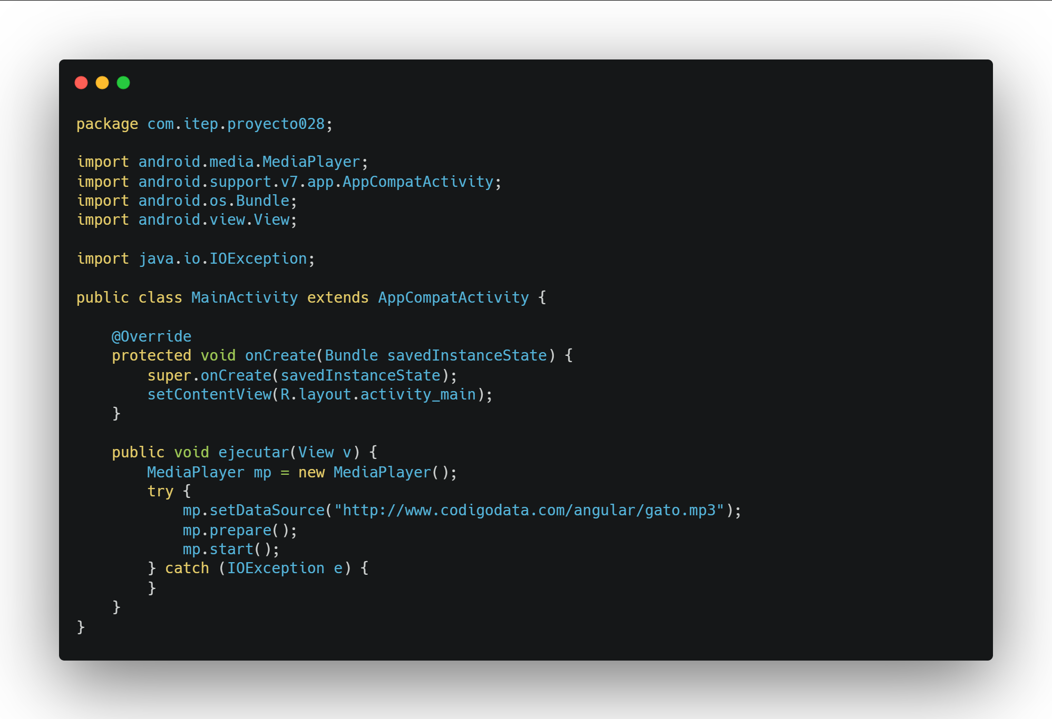
El código fuente es:

Slide 29
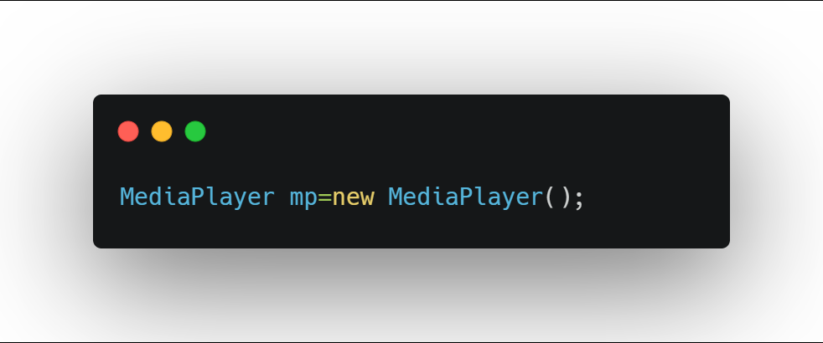
Para recuperar un archivo mp3 de internet procedemos de la siguiente manera, primero creamos un objeto de la clase MediaPlayer:

Slide 30
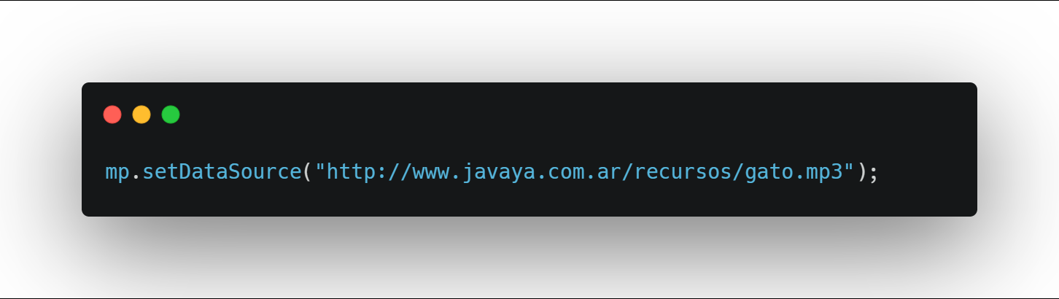
Luego llamamos al método setDataSource indicando la dirección de internet donde se almacena el archivo mp3:

Slide 31
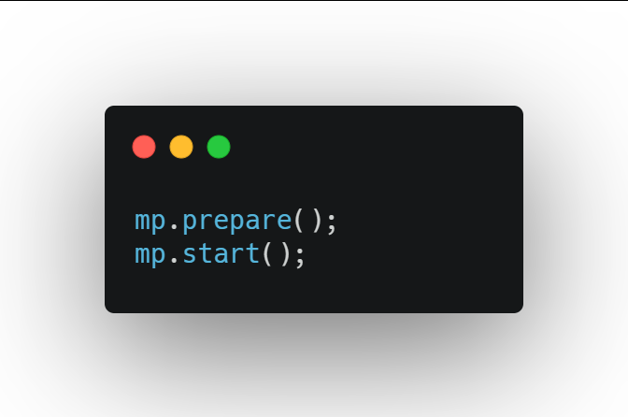
Llamamos al método prepare y seguidamente llamamos a start:
Todo esto lo hacemos en un bloque try/catch para capturar excepciones de tipo IOException.
Esta primera aproximación para ejecutar un mp3 localizado en internet bloquea la aplicación hasta que se carga por completo el archivo, es decir queda ejecutándose el método mp.prepare() hasta que finaliza la recuperación en forma completa.

Slide 32
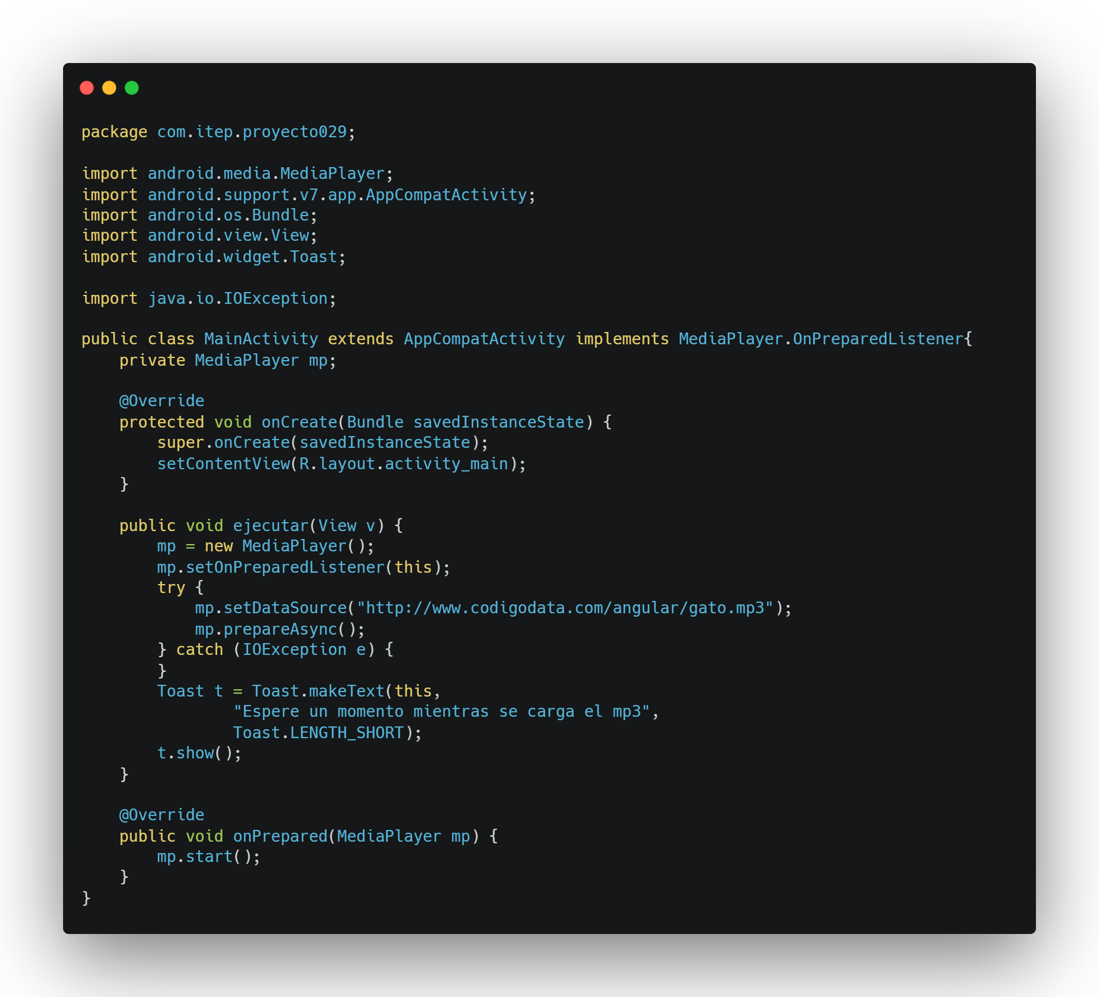
Problema:
Confeccionar otra aplicación similar a la anterior pero que no se congele la interfaz de la aplicación mientras se carga el mp3. Mostrar un mensaje que el archivo se está cargando.
Desarrollamos un nuevo proyecto (Proyecto029), asignamos el permiso de acceder a internet en el archivo AndroidManifest.xml y creamos una interfaz similar al problema anterior.
El código fuente es:

Slide 33
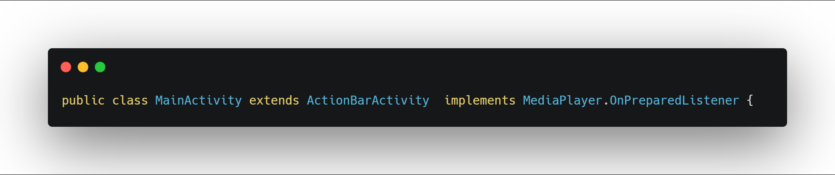
Para poder capturar el evento que el archivo se terminó de recuperar debemos implementar la interface MediaPlayer.OnPreparedListener:

Slide 34
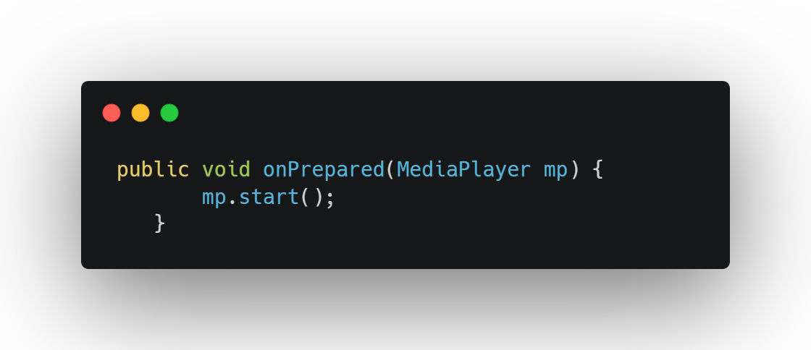
Con esto decimos que nuestra clase implementará el método onPrepared donde iniciamos la ejecución del mp3:

Slide 35
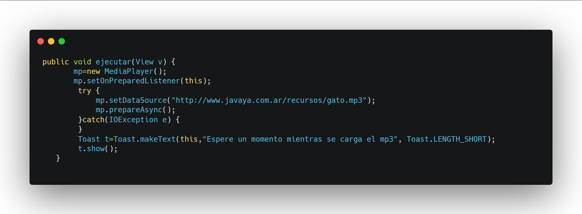
En el evento click del botón creamos el objeto de la clase MediaPlayer, le pasamos al método setOnPreparedListener la dirección del objeto que capturará el evento de que el recurso está completo. Luego llamamos a los métodos setDataSource y prepareAsync para inicializar la carga del mp3. Finalmente mostramos un mensaje para informar al usuario que el archivo se está descargando:

